Slide 1
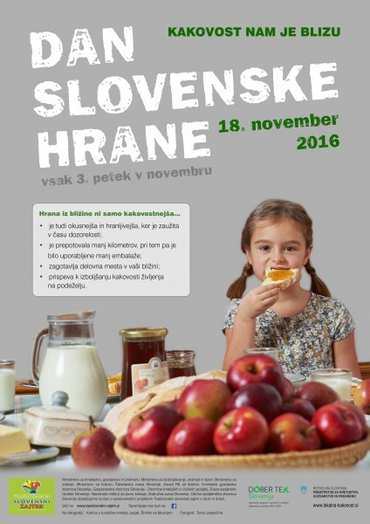
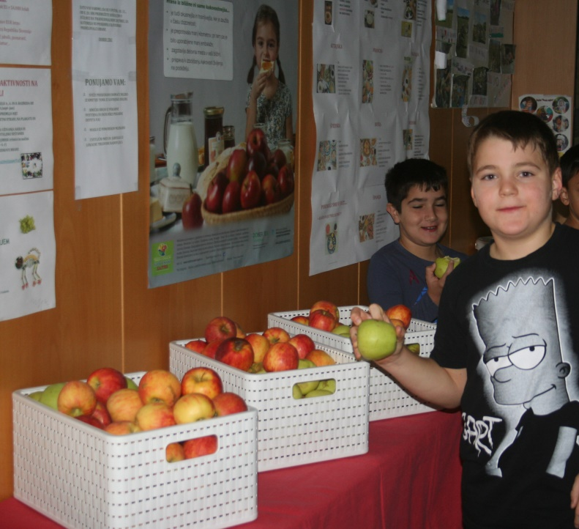
Dan slovenske hrane, 18. november 2016
Na stojnici s sadjem je bilo živahno….

Slide 2
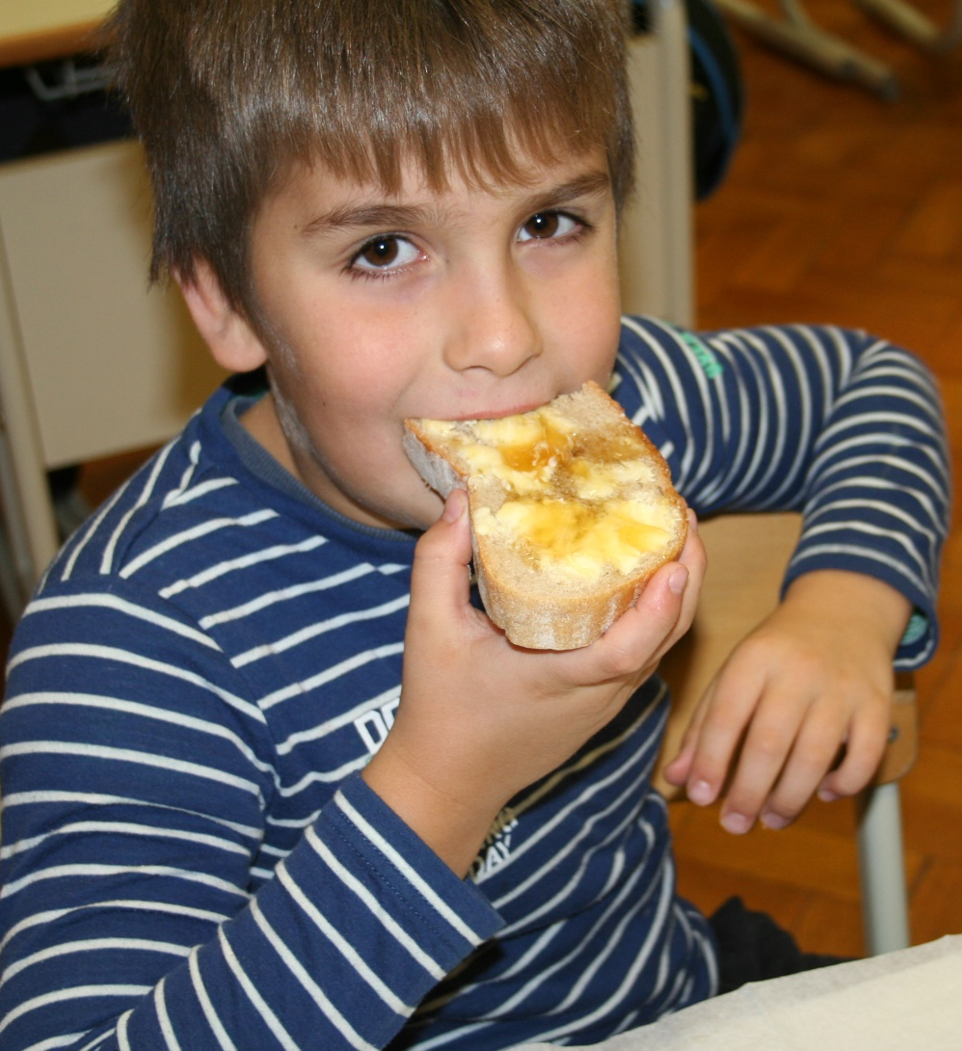
….okusen zajtrk za dober začetek dneva….

Slide 3
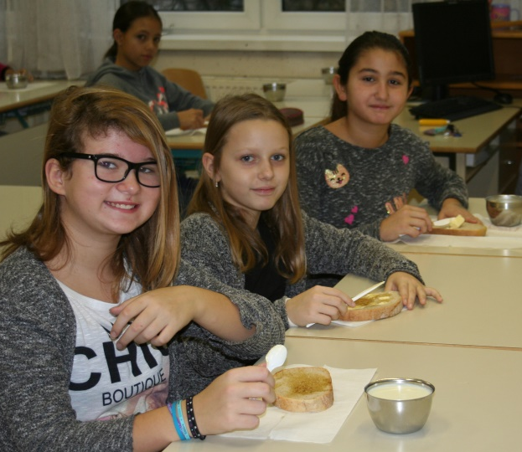
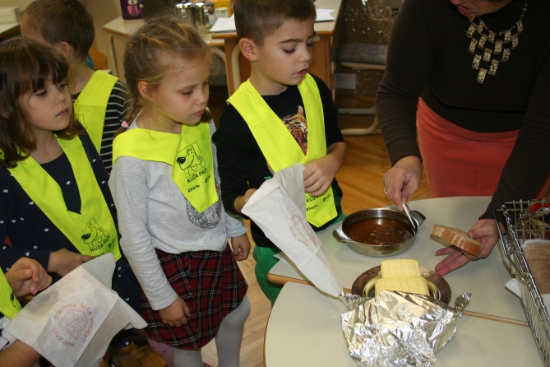
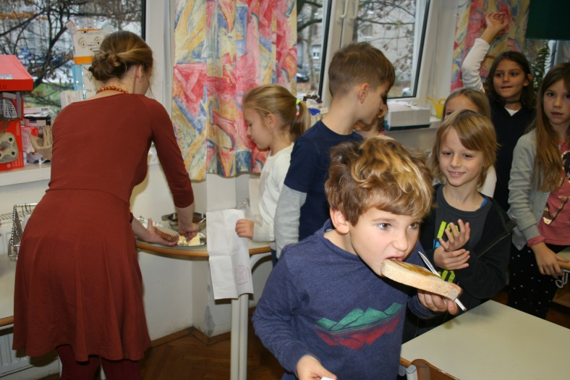
…če si v dobri družbi, še bolj paše …

Slide 4
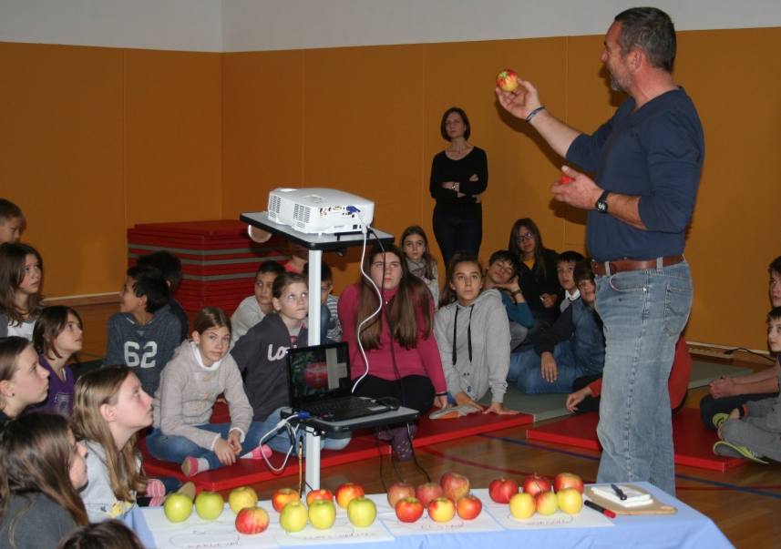
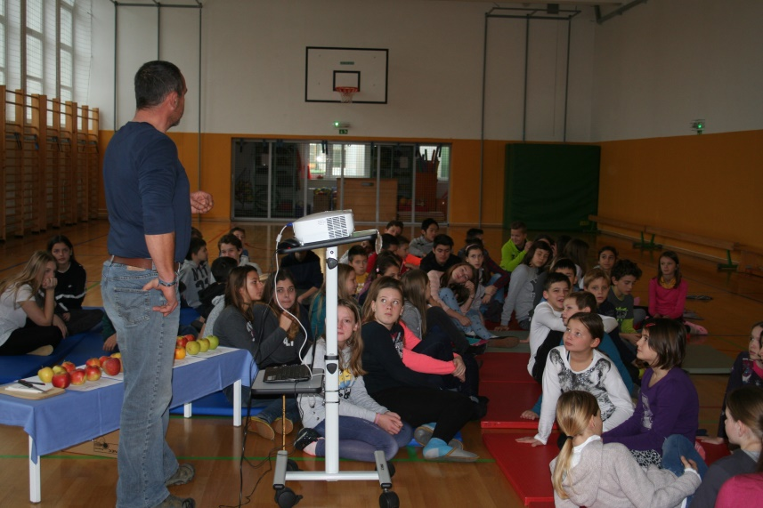
…poslušali smo predavanje sadjarja…

Slide 5
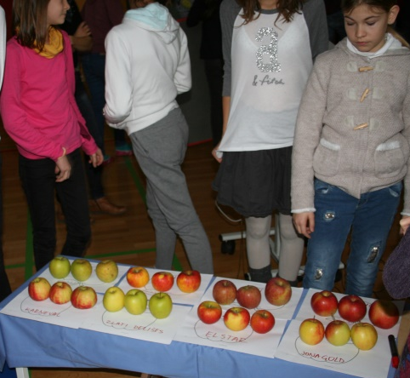
…. spoznavali in poskušali sorte jabolk…

Slide 6
…in zapeli Slakovo pesmico o čebelarju….

